Slide 1
NAANTALIN VANHUSNEUVOSTO

Slide 2
TAUSTAA
Vanhuspalvelulaki voimaan 1.7.2013
Vanhusneuvosto Naantaliin 1.1.2014
Vanhusneuvoston toimikausi on sama kuin sen nimeämän kaupunginhallituksen toimikausi eli neljä (4) vuotta.
Nykyinen toimintakausi 1.6.2017 – 31.5.2021

Slide 3
TARKOITUS
Naantalissa asuvien vanhusten ja siellä toimivien vanhus- ja eläkeläisjärjestöjen sekä vanhustyötä tekevien yhteistoimintaelin.
Taustayhteisöt nimeävät edustajansa ja tälle henkilökohtaisen varajäsenen toimintakaudeksi

Slide 4
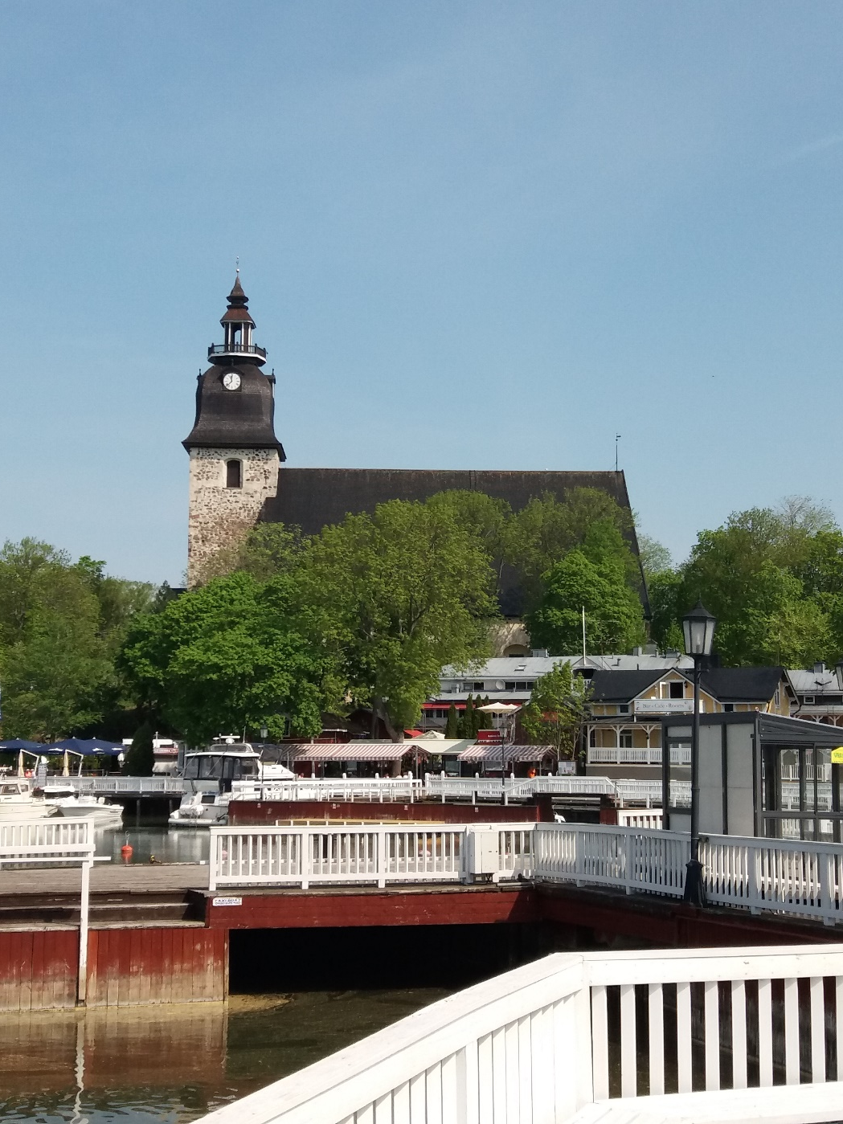
KOKOONPANO
Naantalin Vanhusten Tuki ry
Naantalin Eläkeläiset ry
Naantalin Seniorit ry
Killin Kehitysvammaisten Tuki ry
Naantalin Seudun Reumayhdistys ry
Naantalin Sydänyhdistys
Naantalin Karjalaiset ry
Eläkeliitto Naantalin Yhdistys ry
Eläkeliitto Lemu-Askainen-Velkua ry
Eläkeliitto Rymättylän Yhdistys ry
SPR Naantalin osasto
Naantalin seurakunta
Naantalin Aurinkosäätiö
Naantalin kunnalliset JHL ry
Lounaisrannikon Senioriopettajat ry
Naantalin kaupunki (nimeää sihteerin)

Slide 5
KOKOONTUMINEN
Vähintään neljä kertaa vuodessa. (6 kertaa v. 2018)
Tarvittaessa puheenjohtajan tai hänen estyneenä ollessaan varapuheenjohtajan kutsusta muinakin aikoina.
Päätösvaltainen kun yli puolet jäsenistä on paikalla.
Jokaisella jäsenellä on yksi ääni.
Kokoukset virka-aikana eikä niistä makseta kokouspalkkioita.

Slide 6
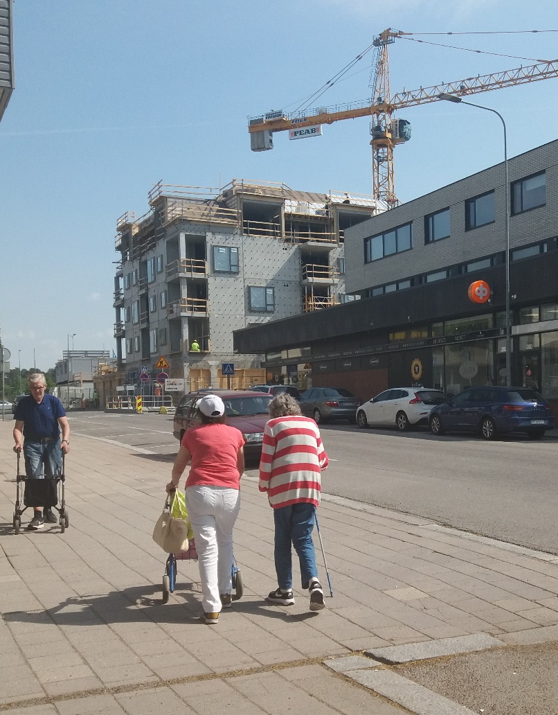
TEHTÄVÄT 1/2
edistää vanhusten selviytymistä
seuraa vanhusten näkökulmasta päätöksentekoa
vaikuttaa ympäristön suunnitteluun ja toteutukseen siten, että julkiset tilat soveltuvat myös vanhusten, vammaisten ja sairaiden tarpeisiin
kutsuu kokouksiinsa kaupungin edustajia esittelemään ikäihmisiä koskevia suunnitelmia
lisää yhdistysten sekä sosiaali- ja terveystoimen yhteistyötä
kehittää vapaaehtoistoimintaa

Slide 7
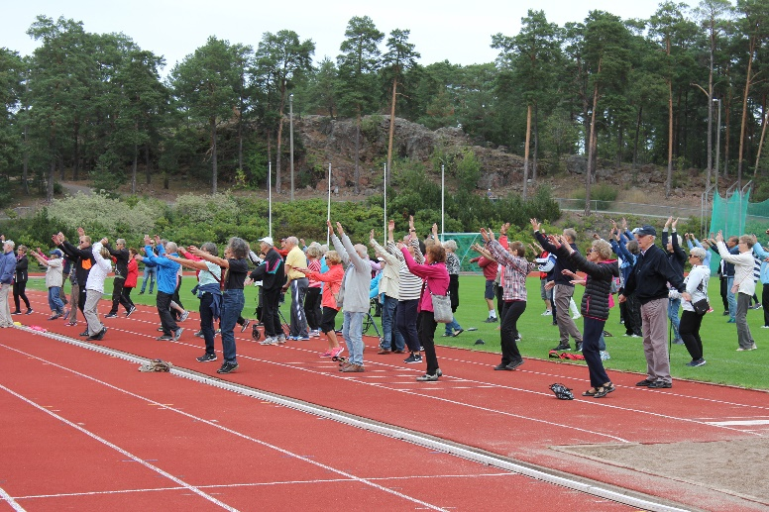
TEHTÄVÄT 2/2
järjestää tilaisuuksia ja tapahtumia vapaaehtoistoimin
edistää vanhusten elämänlaatua ja selviytymistä mm. kulttuuri-, liikunta- ja harrastetoiminnan avulla
ottaa vastuuta vapaaehtoistyön keinoin ikäihmisten syrjäytymisen ehkäisemiseksi
tiedotustoiminta
kokouspöytäkirjat sekä toimintakertomus löytyvät www.naantali.fi/vanhusneuvosto

Slide 8
VIERAILIJAT KOKOUKSISSA VUONNA 2018
Kaupungin suunnitteluinsinööri esitteli esteettömyyskartoitusta.
Terveyskeskuksen ylilääkäri kertoi ikäihmisten päihde- ja mielenterveyspalveluista sekä terveyskeskuksen nykytilasta.
Hoito- ja vanhuspalvelujohtaja kertoi kotikuntoutustiimistä ja kotisairaalasta sekä uudesta keskitetystä asiakasneuvonnasta www.asiakasneuvonta.fi

Slide 9
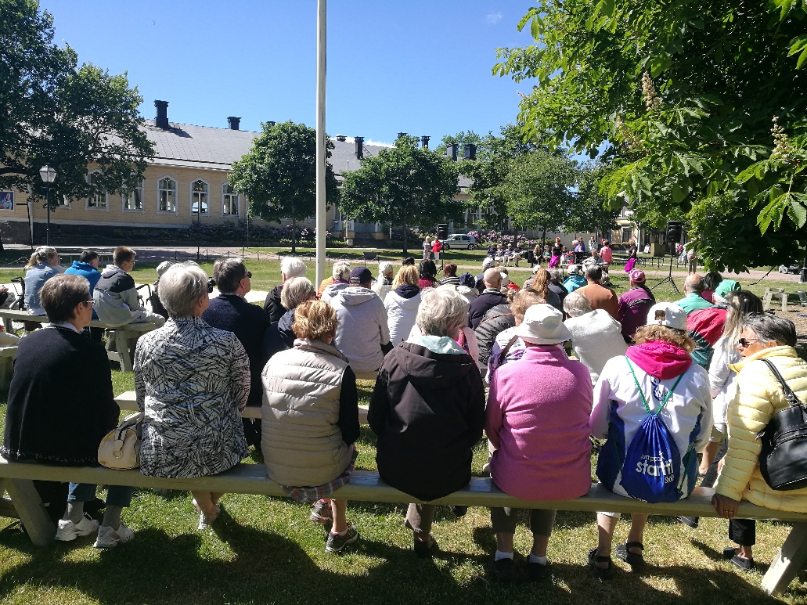
V. 2018 TOTEUTETUT AKTIVITEETIT 1/3
”Ukkojen ja akkojen” –liikuntatuokio Urheilutalolla
”Kepein askelin kesään” liikuntatapahtuma Kirkkopuistossa

Slide 10
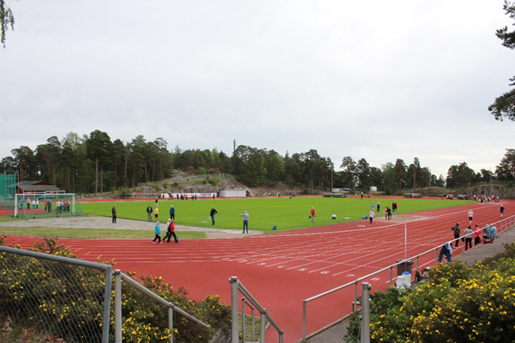
V. 2018 TOTEUTETUT AKTIVITEETIT 2/3
Urheilukentällä:
UKK –kuntotesti
Ikäihmisten olympialaiset

Slide 11
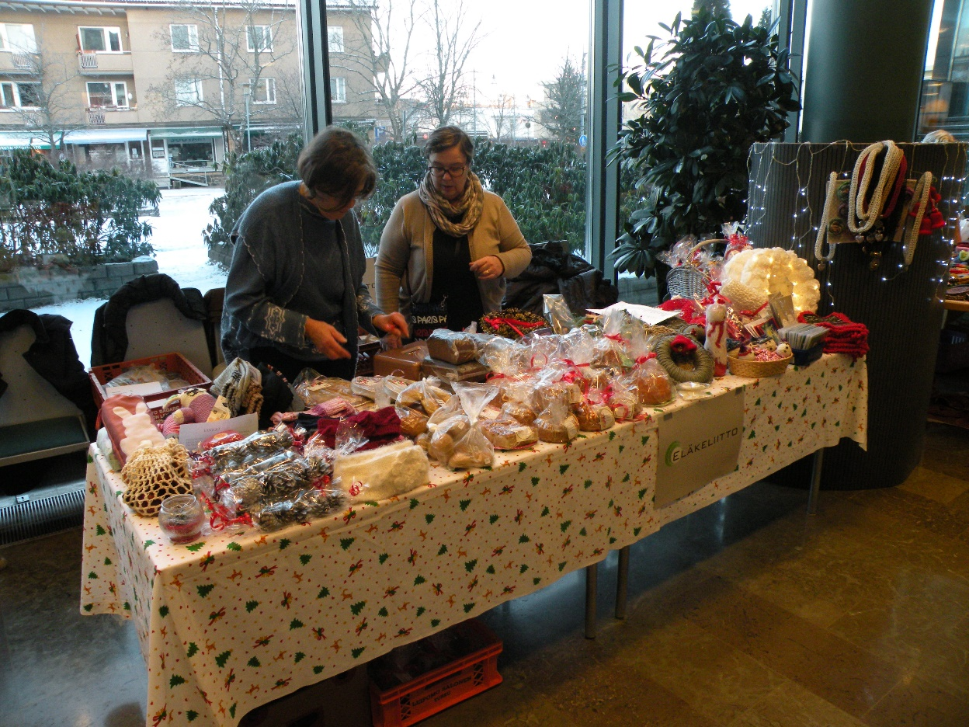
V. 2018 TOTEUTETUT AKTIVITEETIT 3/3
Joulumyyjäiset kaupungintalolla

Slide 12
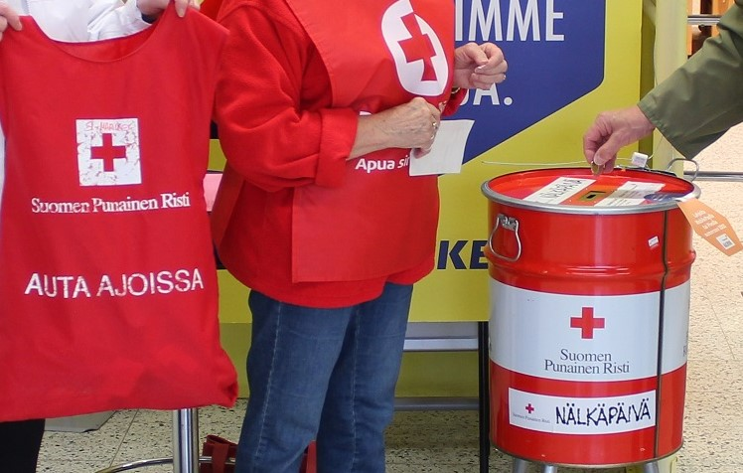
MUUT AKTIVITEETIT 1/2
Vanhusneuvosto osallistui SPR:n
nälkäpäiväkeräykseen

Slide 13
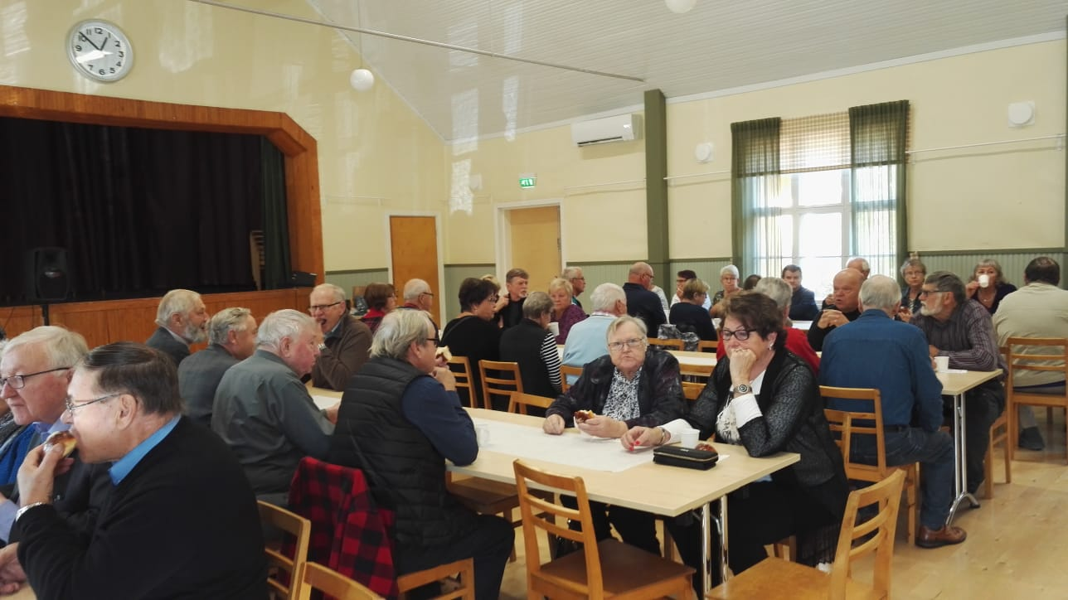
MUUT AKTIVITEETIT 2/2
Tapasi:
Maskun vanhusneuvoston sekä
Naantalin nuorisovaltuuston jäseniä

Slide 14
VANHUSNEUVOSTON ALOITTEET v. 2018
Ikäihmisten palveluhakemisto
Seniorikortti 65+
Postilaatikkojen sijainnit
Esteettömyyskartoitus
Ikäneuvolatoiminnan laajeneminen – viranhaltijoiden valmistelussa
Eläkkeelle jäävien terveystarkastukset – viranhaltijoiden valmistelussa

Slide 15
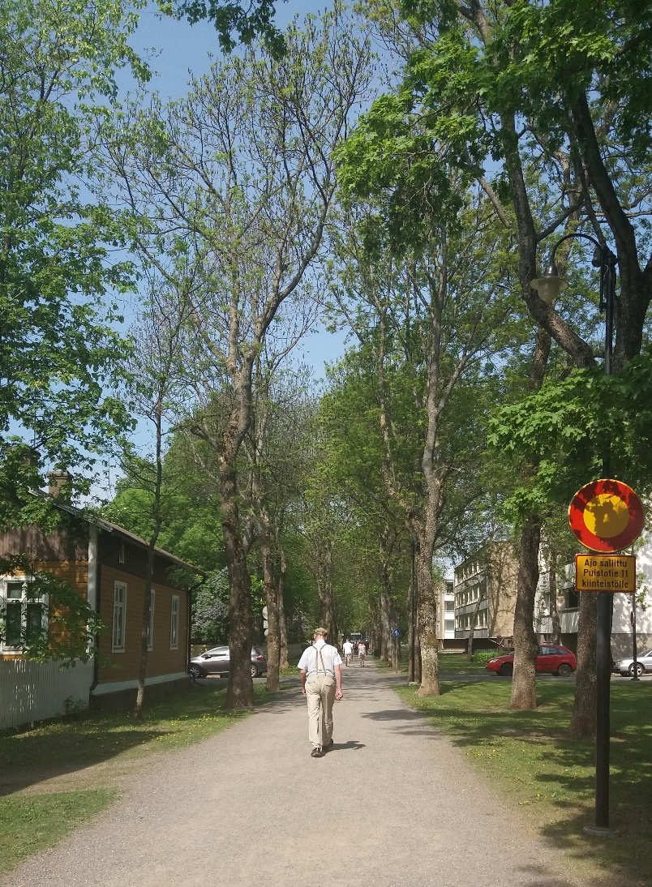
VANHUSNEUVOSTON TEKEMIÄ PARANNUSEHDOTUKSIA
Toimii aktiivisesti taustaryhmiensä kautta, kuullen
ikääntyviä ja tuoden muutos- ja parannusehdotuksia
viranhaltioiden käsittelyyn, mm.
yleiset piha- ja katualueet
Veturin toimintatilat Kesti-Maariassa
palveluautojen aikataulut
palveluista tiedottaminen
saatavilla olevat edut ja tuet

Slide 16
TERVETULOA MUKAAN!

